Slide 1

Desenvolvimento para
Dispositivos Móveis
Introdução aos Eventos
Oficina
Prof. Tiago Sombra

Slide 2
Objetivos
Ao final dessa aula, você deverá ser capaz de:
Conhecer a forma de conectar uma media através da activity .java
Saber como associar um evento do Layout à activity .java

Slide 3
Resource
Classe que consegue acessar vários tipos de informações dentro da aplicação como:
layout
id
drawable
mipmap
R

Slide 4
Resource
Classe que consegue acessar vários tipos de informações dentro da aplicação como:
layout (activity_main.xml)
id
drawable
mipmap
R.layout

Slide 5
Resource
Classe que consegue acessar vários tipos de informações dentro da aplicação como:
layout
id (botões, caixa de texto…)
drawable
mipmap
R.id

Slide 6
Resource
Classe que consegue acessar vários tipos de informações dentro da aplicação como:
layout
id
Drawable (imagens, sons, …)
mipmap
R.drawable

Slide 7
Resource
Classe que consegue acessar vários tipos de informações dentro da aplicação como:
layout
id
drawable
Mipmap (ícones)
R.mipmap

Slide 8
Resource
Classe que consegue acessar vários tipos de informações dentro da aplicação como:
layout
id
drawable
Mipmap
...
https://developer.android.com/reference/android/R.html

Slide 9
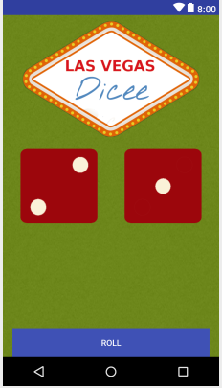
Construir layout
@drawable/newbackground

Slide 10
Construir layout
@drawable/newbackground
image_logo (ImageView)

Slide 11
Construir layout
@drawable/newbackground
image_logo (ImageView)
image_leftDice (ImageView)

Slide 12
Construir layout
@drawable/newbackground
image_logo (ImageView)
image_leftDice (ImageView)
image_rightDice (ImageView)

Slide 13
Construir layout
@drawable/newbackground
image_logo (ImageView)
image_leftDice (ImageView)
image_rightDice (ImageView)
rollButton (Button)

Slide 14
Material
O material com todas as mídias encontra-se no site (Aula 5)

Slide 15
Mainactivity.java
Criar variáveis:
Button roolButton =
findViewById(R.id.rollButton);

Slide 16
Mainactivity.java
Criar variáveis:
Button roolButton =
findViewById(R.id.rollButton);

Slide 17
Mainactivity.java
Criar variáveis:
Button roolButton =
findViewById(R.id.rollButton);
final ImageView leftDice =
findViewById(R.id.image_leftDice);

Slide 18
Mainactivity.java
Criar variáveis:
Button roolButton =
findViewById(R.id.rollButton);
final ImageView leftDice =
findViewById(R.id.image_leftDice);

Slide 19
Mainactivity.java
Criar variáveis:
Button roolButton =
findViewById(R.id.rollButton);
final ImageView leftDice =
findViewById(R.id.image_leftDice);
Criem a variável rightDice!

Slide 20
MainActivity.java
Criar lista de dados
final int [] diceeArray = { //final torna o array constante
R.drawable.dice1,
R.drawable.dice2,
R.drawable.dice3,
R.drawable.dice4,
R.drawable.dice5,
R.drawable.dice6
};

Slide 21
MainActivity.java
Evento click do mouse
roolButton.setOnClickListener(new View.OnClickListener()
…
);

Slide 22
MainActivity.java
Log message

Slide 23
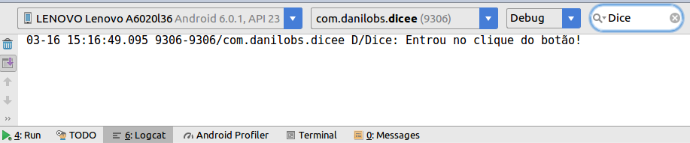
MainActivity.java
Log message

Slide 24
MainActivity.java
Log message

Slide 25
MainActivity.java
Log message ⇒ Dentro da função onClick:
Log.d("Dice","Entrou no clique do botão!");

Slide 26
MainActivity.java
Contéudo:
@Override
public void onClick(View view) {
Random numberRandom = new Random();
int number = numberRandom.nextInt(6); //aleatório [0,5];
leftDice.setImageResource(diceeArray[number]);
number = numberRandom.nextInt(6);
rightDice.setImageResource(diceeArray[number]);
}

Slide 27
MainActivity.java
Contéudo:
@Override
public void onClick(View view) {
Random numberRandom = new Random();
int number = numberRandom.nextInt(6); //aleatório [0,5];
leftDice.setImageResource(diceeArray[number]);
number = numberRandom.nextInt(6);
rightDice.setImageResource(diceeArray[number]);
}
Usem Log messages para informar o número de cada dado sorteado

Slide 28
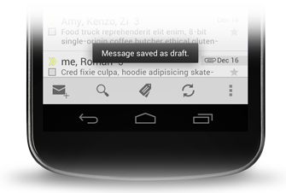
MainActivity.java
Toast message

Slide 29
MainActivity.java
Toast message (no final do método anterior)
Toast.makeText(MainActivity.this, "msg", Toast.LENGTH_SHORT)
.show();

Slide 30
MainActivity.java
Toast message (no final do método anterior)
Toast.makeText(MainActivity.this, "msg", Toast.LENGTH_SHORT)
.show();
Criem uma Toast message informando a soma dos dados

Slide 31
Desenvolvimento para
Dispositivos Móveis
Introdução aos Eventos
Oficina
Prof. Tiago Sombra

